Slide 1

OSMOS
Cleaning efficiency

Slide 2
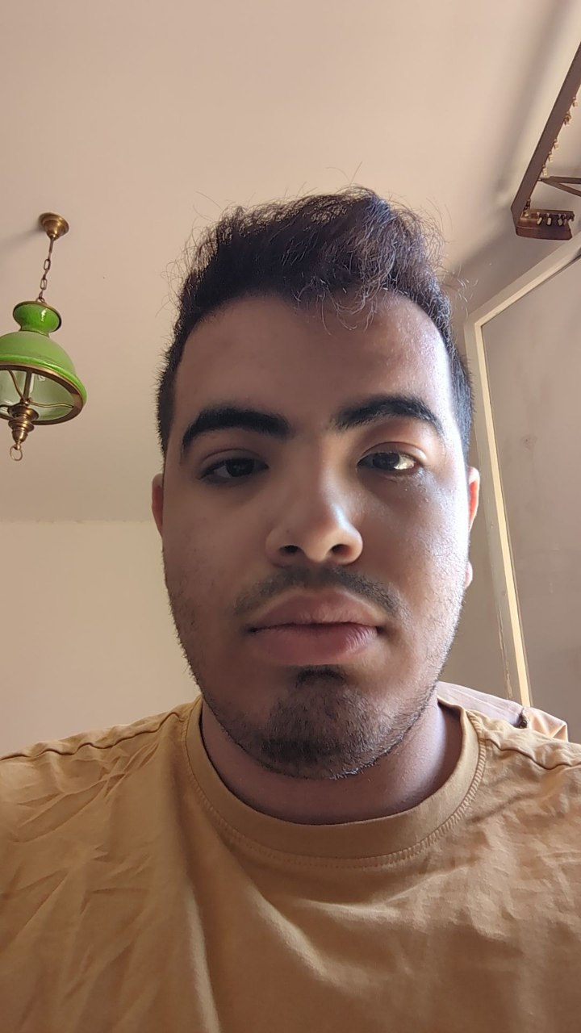
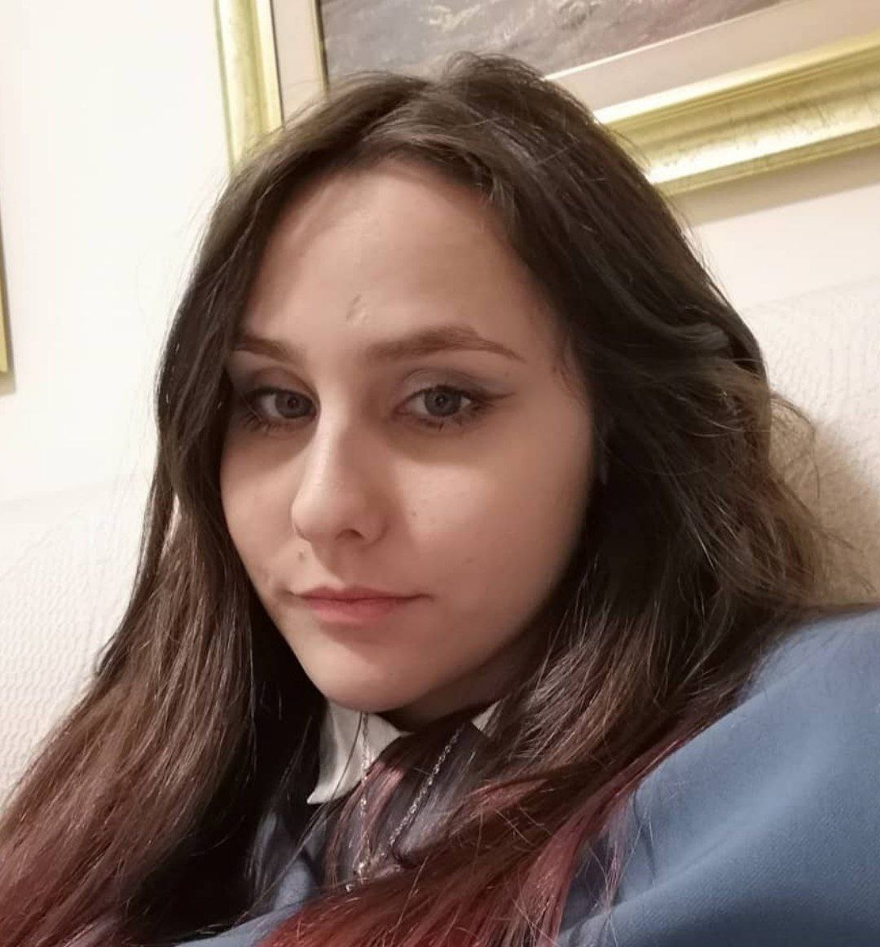

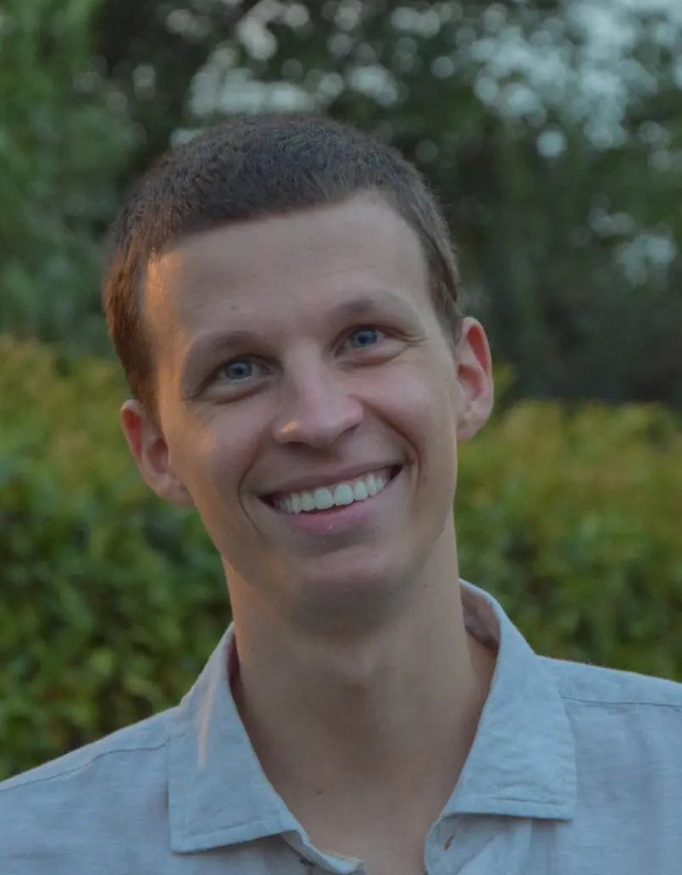
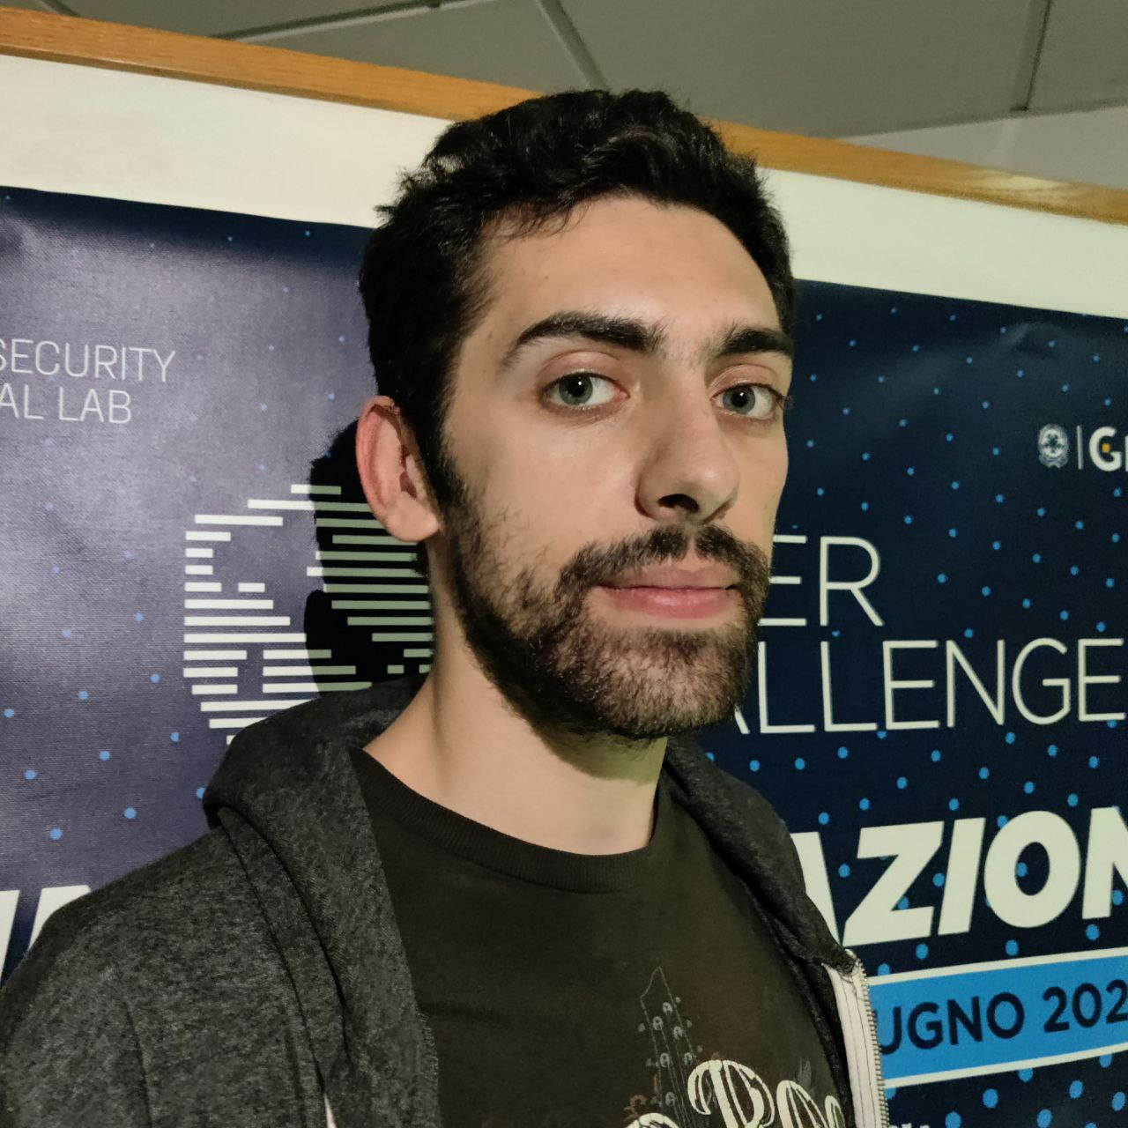

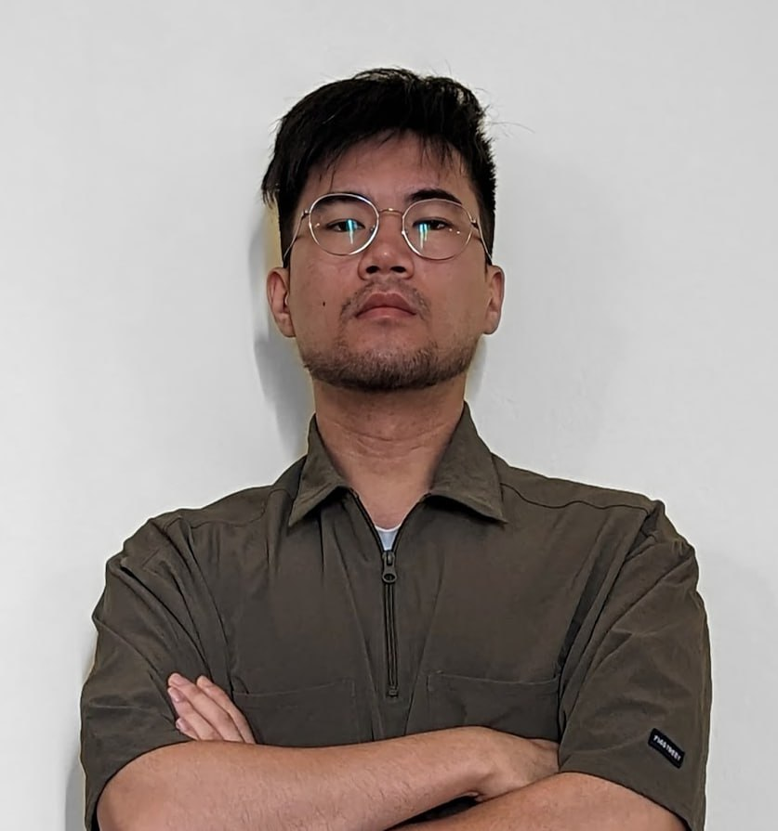

Slide 3
Capire il problema
L’efficienza
Complessità del processo
Nella pratica
Le prestazioni dei pannelli calano nel tempo
La pulizia è complessa e costosa
Pulizia trascurata dai clienti

Slide 4
Un po’ di numeri…
utenti riferiscono un importante calo dell'efficienza
si rivolgono a specialisti nell'ambito
46%
54%
84%
utenti che non effettuano mai la pulizia

Slide 5
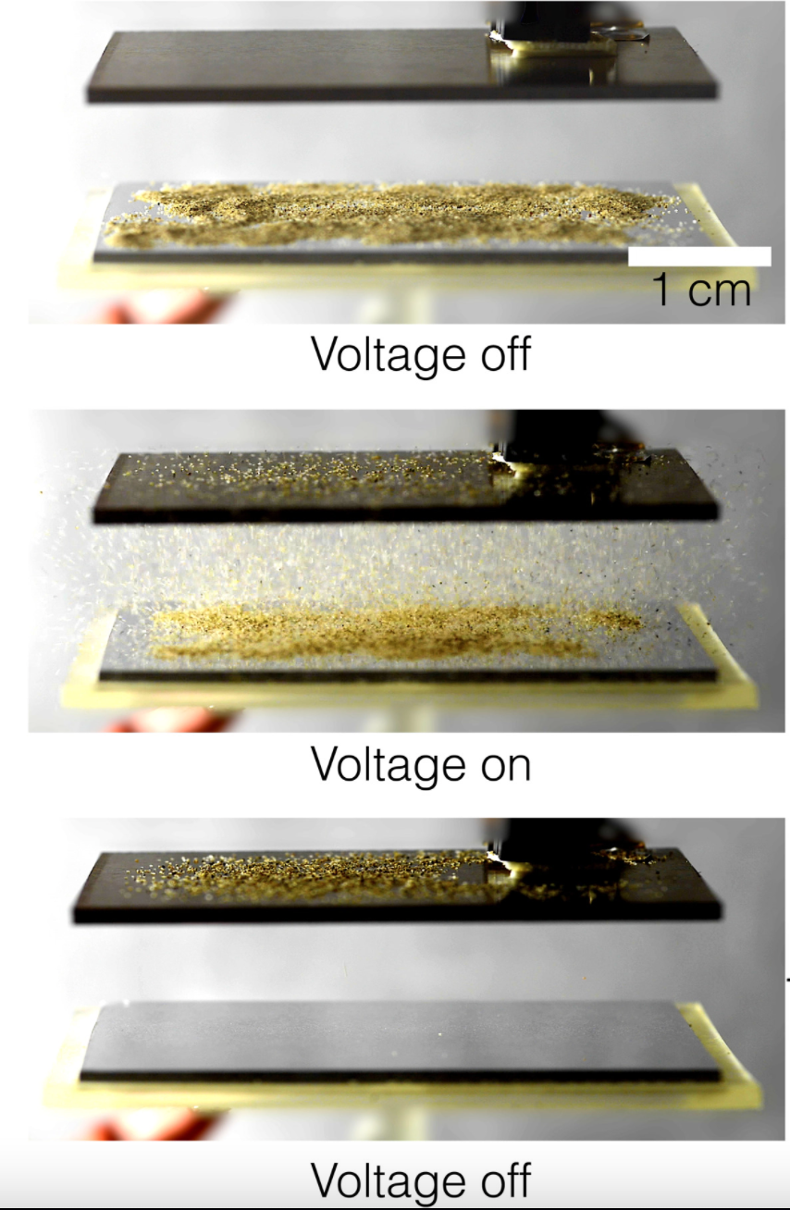
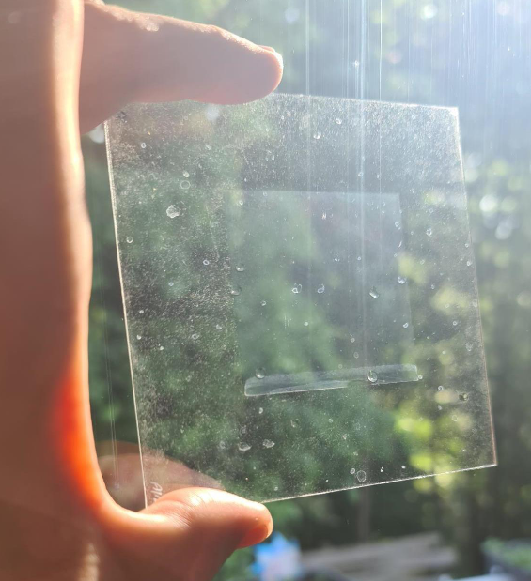
I principali competitors
MIT
Fraunhofer IWS

Slide 6
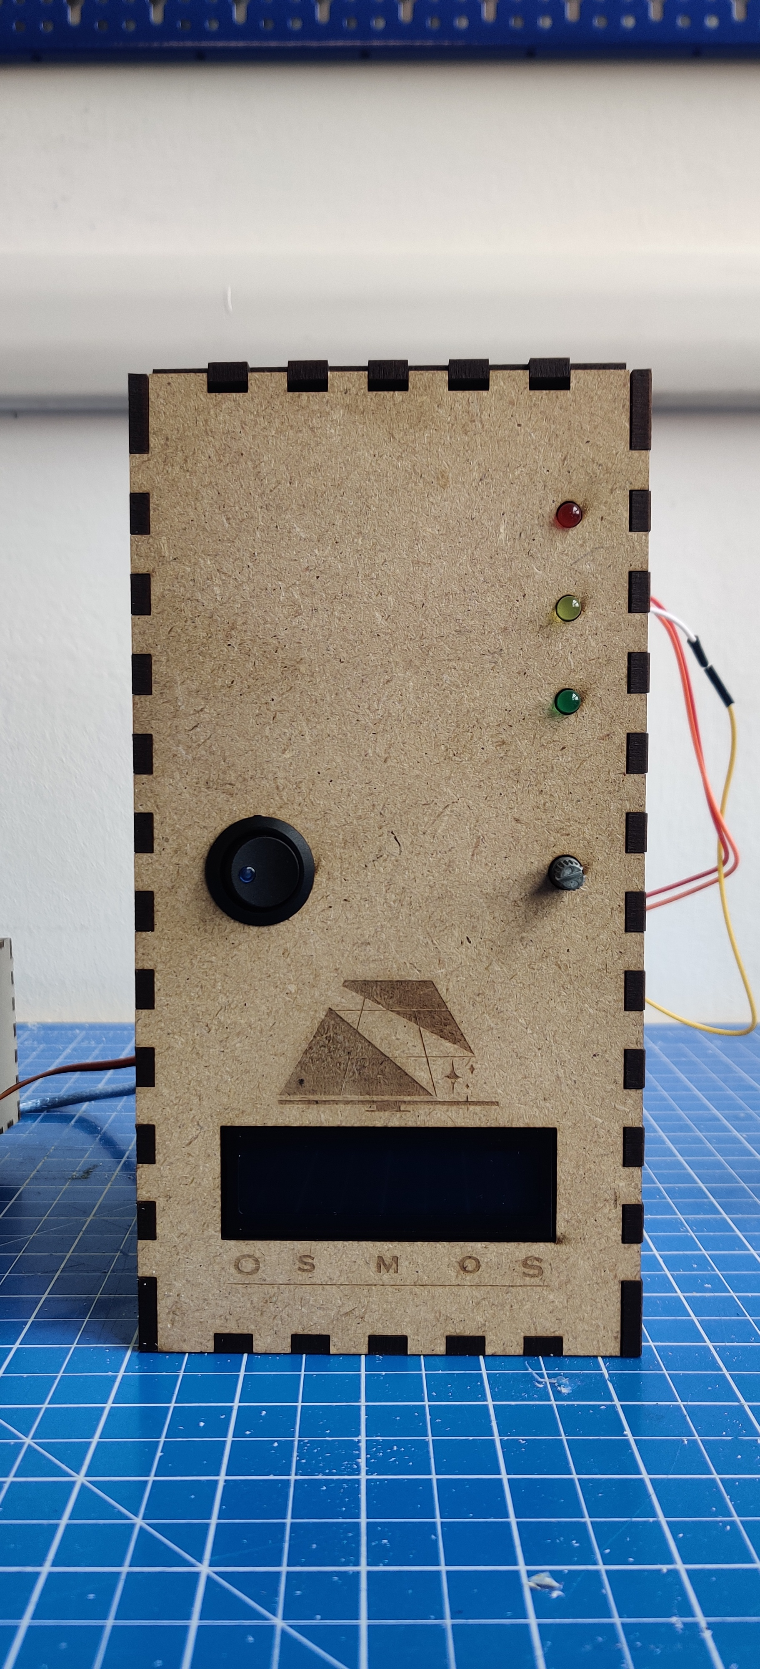
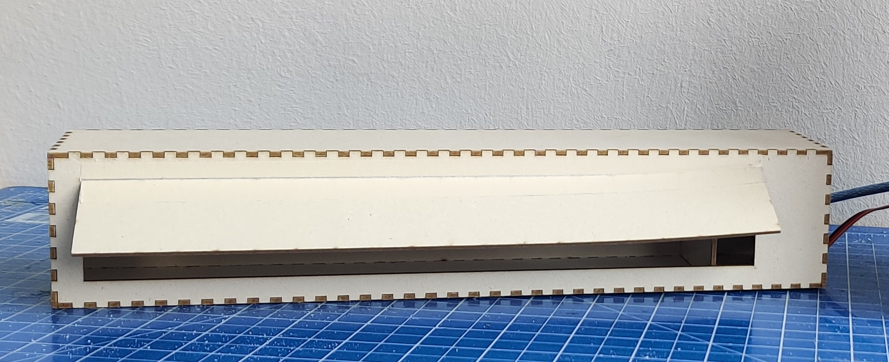
Osmos

Slide 7
Perchè Osmos?
Nessuna preoccupazione
La migliore alternativa
01
02
Gestione automatica, il cliente non deve fare nulla
Più economici delle altre soluzioni esistenti
Naturale estensione
Vantaggi economici
03
04
Cooperazione con le tecnologie già presenti
Ritorno dell’investimento con riduzione del costo di pulizia

Slide 8

Uno sguardo all’esterno
Lo stato del mercato
I clienti
I partner
Mercato del fotovoltaico in continua crescita
Utenti privati e imprese
Collaborazioni con imprese fotovoltaiche
Notes:
https://www.consilium.europa.eu/it/policies/climate-change/paris-agreement/cop28/
L’impegno di 122 paesi al COP28 per triplicare fonti rinnovabili entro il 2030

Slide 9
Grazie a tutti!
Ci sono delle domande?
CREDITI: Stefano Hu, Luca Lombardi, Matteo Longhi, Cristina Anna Maria Napoli, Nicola Paoluzzi, Zakaria Traka
Please keep this slide for attribution

